Slide 1

Première réunion régulière
Dialogue et sensibilisation avec les Communautés Economiques Régionales (CERs)
---------------------
Naivasha (Kenya)
29 novembre-1er décembre 2021
Activités réalisées, en cours de réalisation ou programmées
en Afrique Centrale
Par Emmanuel SABUNI KASEREKA
Administrateur au Développement des Pêcheries
et à la Programmation.
Notes:
Ce modèle peut être utilisé comme fichier de démarrage pour présenter des supports de formation à un groupe.
Sections
Cliquez avec le bouton droit sur une diapositive pour ajouter des sections. Les sections permettent d’organiser les diapositives et facilitent la collaboration entre plusieurs auteurs.
Notes
Utilisez la section Notes pour les notes de présentation ou pour fournir des informations supplémentaires à l’audience. Affichez ces notes en mode Présentation pendant votre présentation.
N’oubliez pas de tenir compte de la taille de la police (critère important pour l’accessibilité, la visibilité, l’enregistrement vidéo et la production en ligne)
Couleurs coordonnées
Faites tout particulièrement attention aux diagrammes, graphiques et zones de texte.
Tenez compte du fait que les participants imprimeront la présentation en noir et blanc ou nuances de gris. Effectuez un test d’impression pour vérifier que vos couleurs s’impriment correctement en noir et blanc intégral et nuances de gris.
Graphiques, tableaux et diagrammes
Faites en sorte que votre présentation soit simple : utilisez des styles et des couleurs identiques qui ne soient pas gênants.
Ajoutez une étiquette à tous les graphiques et tableaux.

Slide 2

SCHÉMA DE LA PRÉSENTATION
Introduction.
Acquis de FishGov1.
Autres réalisations majeures.
Doléances et perspectives d’avenir.
COREP
Notes:
Fournissez une brève vue d’ensemble de la présentation. Décrivez l’objectif principal de la présentation et expliquez son importance.
Présentez chaque sujet principal.
Pour fournir une feuille de route à votre audience, vous pouvez répéter cette diapositive de vue d’ensemble tout au long de la présentation afin de mettre en évidence le sujet suivant.

Slide 3
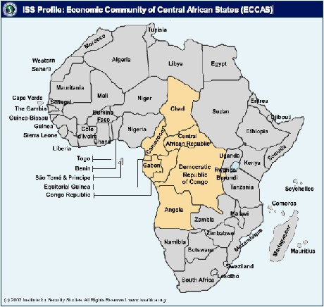
1. INTRODUCTION
  Onze pays membres de la CEEAC, dont sept pays membres de la COREP
COREP

Slide 4
1. INTRODUCTION (suite 1)
La Commission Régionale des Pêches du Golfe de Guinée (COREP), en tant qu’Institution Spécialisée de la CEEAC, est régie par les textes communautaires suivants:
  La Décision No 08/CEEAC/CCEG/XIX/21 du 30 juillet 2021 portant mise en place et fonctionnement des Institutions Spécialisées de la CEEAC;
  La Décision No 02/CEEAC/CCEG/XIX/21 du 30 juillet 2021 portant approbation du Règlement Intérieur des Comités Techniques Spécialisées (CTS) de la CEEAC.
COREP

Slide 5
1. INTRODUCTION (suite 2)
Mandat principal de la COREP au sein de la CEEAC:
  La mise en œuvre des politiques sectorielles en matière des pêches et de l’aquaculture.
Rôle assigné à la COREP au sein de la CEEAC:
  Maître d’ouvrage délégué devant coordonner techniquement, au niveau régional, la mise en œuvre des politiques et stratégies sectorielles communautaires en matière des pêches et de l’aquaculture.
COREP

Slide 6
1. INTRODUCTION (suite 3)
La mission de la COREP se résume dans son objectif global qui consiste à:
« Assister les Etats Membres en vue de protéger et de mettre en valeur, de façon durable, les ressources halieutiques ainsi qu’à promouvoir le développement de l’aquaculture, en vue de maximiser l’exploitation des potentialités des milieux aquatiques et de garantir le bien-être du plus grand nombre des habitants ».
Le champ d’application de la Convention créant la COREP s’étend sur:
    Pêche maritime;
    Pêche continentale;
    Aquaculture.
COREP

Slide 7
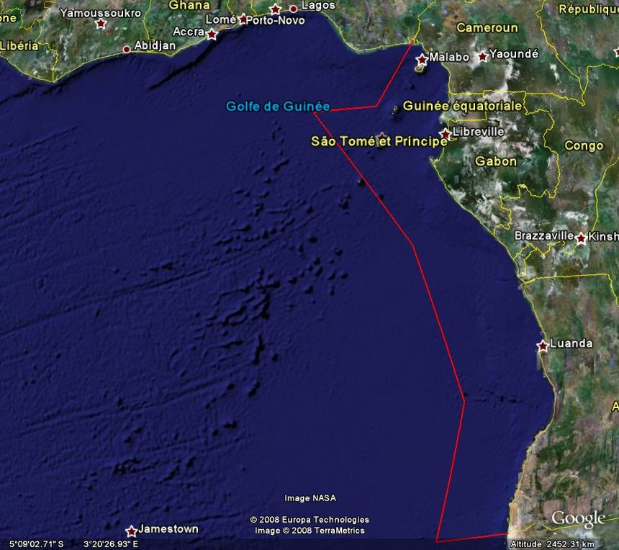
1. INTRODUCTION (suite 4 et fin)
Espace maritime CEEAC / COREP
COREP

Slide 8
2. Acquis de FishGov1
L’UA-BIRA avait financé une mission de consultation pour faire un état des lieux concernant les relations de collaboration et de coopération entre la Communauté Economique des Etats de l’Afrique Centrale (CEEAC) et la Commission Régionale des Pêches du Golfe de Guinée (COREP).
L’UA-BIRA avait financé le travail d’élaboration de l’Accord de liaison institutionnelle entre la CEEAC et la COREP qui a été signé à Libreville le 17 septembre 2015.
  Cet Accord avait permis une meilleure harmonisation des relations de collaboration et de coopération entre les deux Institutions ains que le raffermissement de la nouvelle dimension institutionnelle de la COREP en tant qu’institution technique spécialisée de la CEEAC.
COREP

Slide 9
2. Acquis de FishGov1 (suite 1 et fin)
Le Bureau Interafricain pour les Ressources Animales de l’Union Africaine (UA-BIRA) avait permis la réalisation d’une étude sur la mise en place d’une cellule de coordination régionale SCS au sein de la COREP, étude validée par l’atelier régional tenu à Nairobi au Kenya, les 10 et 11 mai 2018.
  Comme acquis, deux projets de protocoles ont été élaborés et attendent d’être adoptés par le Conseil des Ministres :
      Protocole relatif à la mise en place de la cellule de coordination régionale SCS (CCR-SCS) ;
      Protocole relatif à la ccollaboration et à la coopération COREP-CRESMAC.
N.B.: CRESMAC (Centre Régional de Sécurité Maritime de l’Afrique Centrale)
COREP

Slide 10
3. AUTRES REALISATIONS MAJEURES
Le Programme PAF/NEPAD d’appui à la COREP qui avait été financé par l’Agence de Planification et de Coordination du NEPAD et intitulé : « Appui au renforcement des actions en faveur de la bonne gouvernance des pêches dans la zone COREP pour une meilleure contribution des pêches aux objectifs macroéconomiques nationaux et régionaux ».
Le Programme ACP FISH II qui avait été financé par l’Union Européenne et dont l’objectif spécifique consistait à renforcer l’élaboration et la mise en œuvre d’une politique sectorielle en matière de pêche dans les pays ACP.
Le projet EAF-NANSEN qui, initialement, avait appuyé la République du Cameroun et la République Gabonaise dans la mise en œuvre de plans d’aménagement des pêcheries crevettière industrielles. Ce projet avait été étendu à la République du Congo et à la République Démocratique du Congo.
Le projet de renforcement de collecte de données des pêches en Afrique Centrale (projet FAO-COREP : TCP/SFC/3501) qui avait été exécuté au Cameroun, au Congo, en RD Congo, au Gabon et en Sao Tomé e Principe.
COREP

Slide 11
3. AUTRES REALISATIONS MAJEURES (suite 1)
La Commission s’est dotée des instruments régionaux clés de gouvernance des pêches ci-après :
  Plans stratégiques nationaux de développement et de mise en œuvre du système SCS;
  Plan stratégique régional en matière de système SCS (COREP);
  Convention relative à la détermination des Conditions Minimales d’Accès, d’Exploitation et de Commerce des Ressources Halieutiques à l’intérieur des zones maritimes sous juridiction des Etats Membres de la COREP ;
  Plan d’action régional de lutte contre la pêche illicite, non déclarée et non réglementée;
  Plan d’action régional pour la gestion des capacités de pêche dans la zone COREP ;
  Protocole relatif a la mise en place et a la gestion d’un système d'information sur les pêches et l’aquaculture en Afrique Centrale (COREP-SIPA) ;
  Observatoire économique régional de la pêche et de l’aquaculture ;
  Protocole relatif à la mise en place et à la gestion d’un système d'information sur les pêches et l’aquaculture en Afrique Centrale.
COREP

Slide 12
3. AUTRES REALISATIONS MAJEURES
(suite 2 et fin)
Avec la Conférence Ministérielle sur la Coopération Halieutique entre les Etats Africains Riverains de l’Océan Atlantique (COMHAFAT), la COREP a pu réaliser:
    L’élaboration des projets des registres nationaux et d’un registre régional des navires de pêche industrielle dans la zone COREP.
    Un atelier régional est prévu pour la validation et l’opérationnalisation de ces registres des navires de pêche industrielle.
    Sur fonds propres, la COREP a installé la plateforme de ces registres qui est fonctionnelle sur son site web.
COREP

Slide 13
4. DOLEANCES ET PERSPECTIVES D’AVENIR
La COREP sollicite l’appui de l’UA-BIRA et de ses partenaires pour les actions suivantes :
La mise en place et le fonctionnement de la Cellule de Coordination Régionale SCS (CCR-SCS), en tant que stratégie appropriée pour faciliter le partage des informations opérationnelles SCS entre les Etats Membres et les Institutions régionales (COREP et CRESMAC), sans oublier la préparation et l’exécution des actions communes SCS par les EM, en liaison avec la COREP et avec le CRESMAC/CMC.
L’opérationnalisation des registres des navires de pêche industrielle. A ce sujet, l’organisation d’un atelier de concertation régionale est prévu, non seulement pour la validation des registres, mais surtout pour statuer sur les modalités et les responsabilités d’accès et d’utilisation de la plateforme ;
COREP

Slide 14
4. DOLEANCES ET PERSPECTIVES D’AVENIR
(suite et fin)
La mise en place du Centre Multinational de Coordination (CMC)/Zone Sud, afin que l’espace maritime soit couverte entièrement. Ceci est de la responsabilité de la Commission de la CEEAC qui est appelée à parachever l’architecture du CRESMAC ;
La formation du personnel technique affecté aux missions de surveillance et contrôle ainsi que des observateurs nationaux/régionaux à bord, l’édition du manuel des procédures opérationnelles de suivi, contrôle et surveillance des pêches (SCS);
La mise en place du Centre Régional d’Excellence en matière de surveillance des pêches et des écosystèmes aquatiques, au sein de l’AGEOS;
La mise en place du Centre Régional d’Excellence en matière de formation dans les métiers de la mer et en aquaculture, au sein du « Limbé Nautical Arts and Fisheries Institute », le centre piscicole de Logbaba (Douala) devant servir pour les travaux pratiques en aquaculture.
COREP

Slide 15
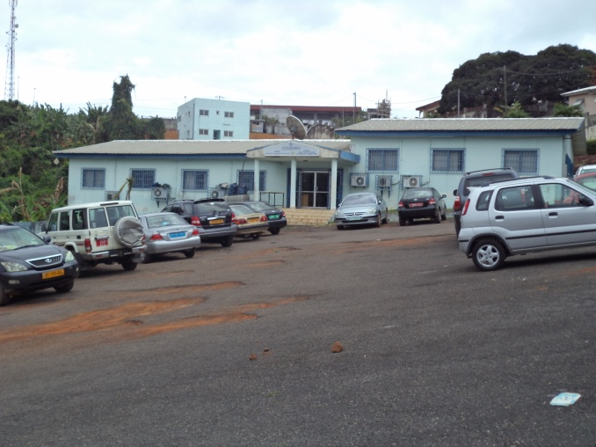
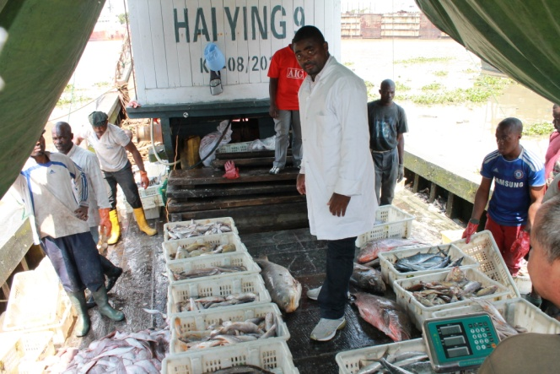
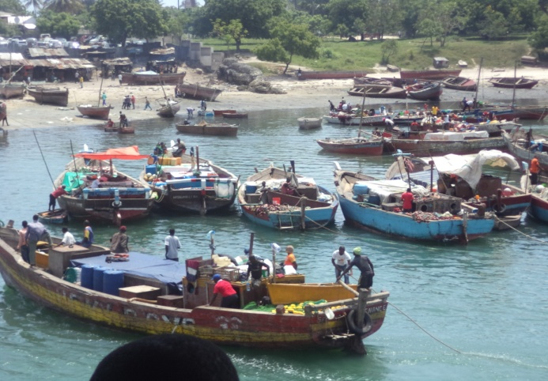
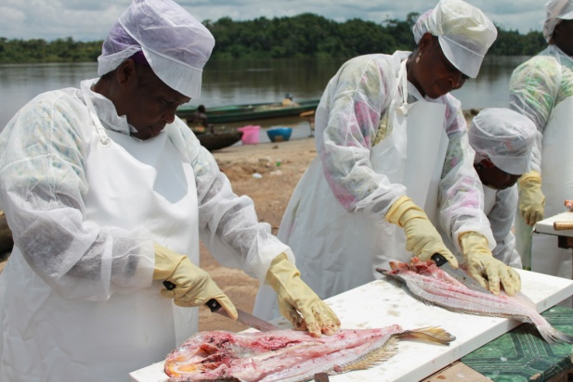
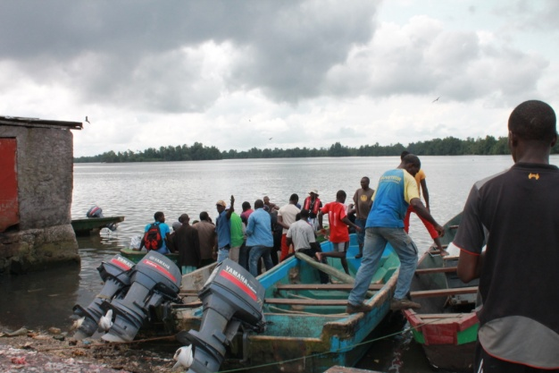
Nous vous remercions pour votre très aimable attention
COREP
Siège : B.P. 161 Libreville (Gabon),
Tél.(00241) 01 74 16 31 / 07 10 50 63,
E-mail : sg_corep@yahoo.fr, info@corep-se.org
Site web : www.corep-se.org

